Slide 1

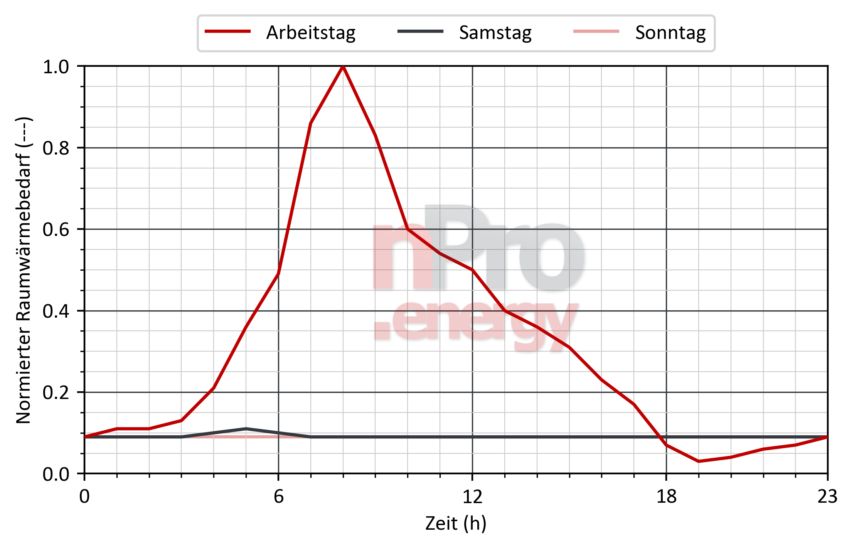
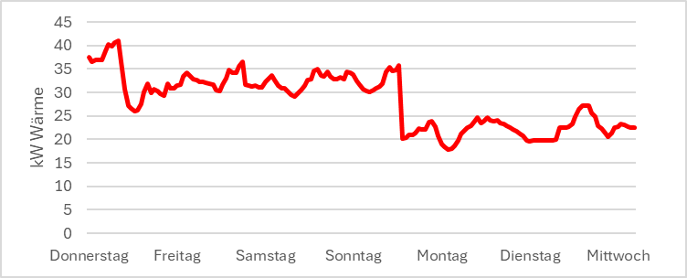
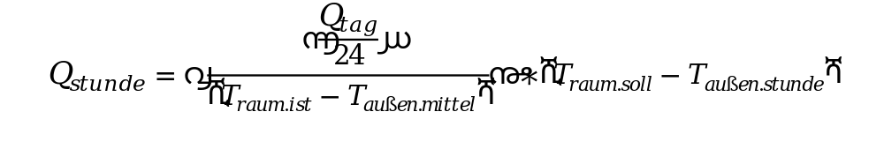
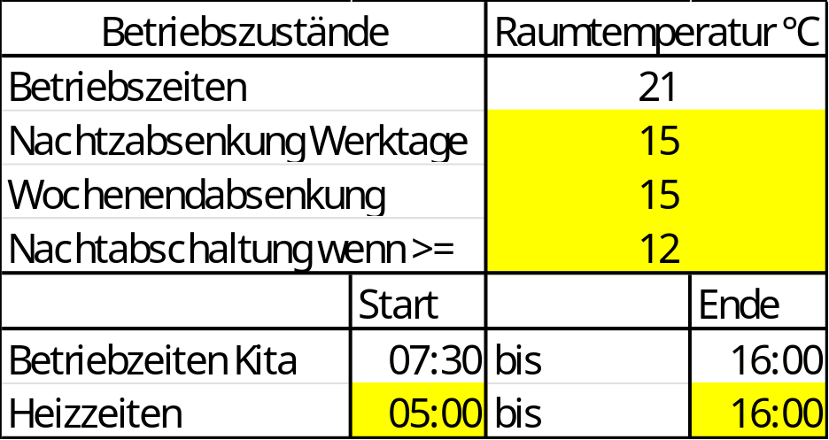
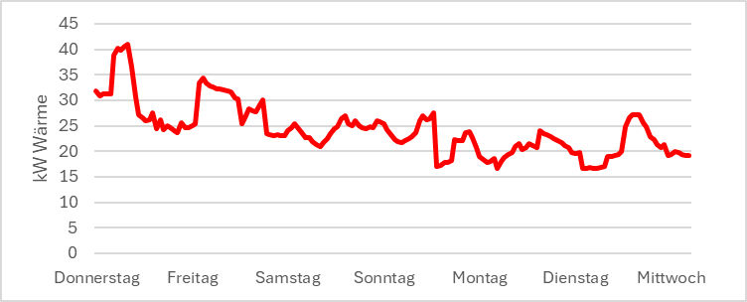
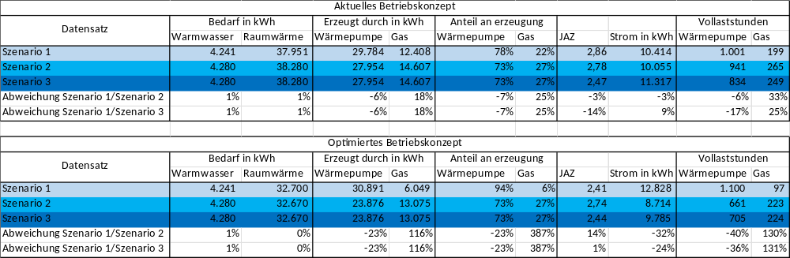
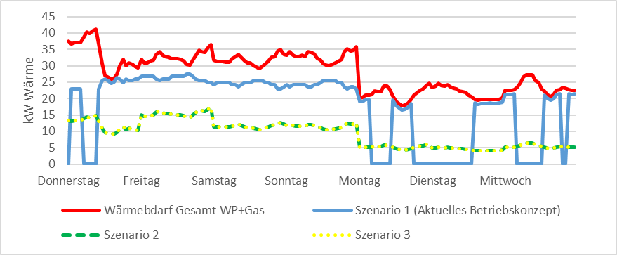
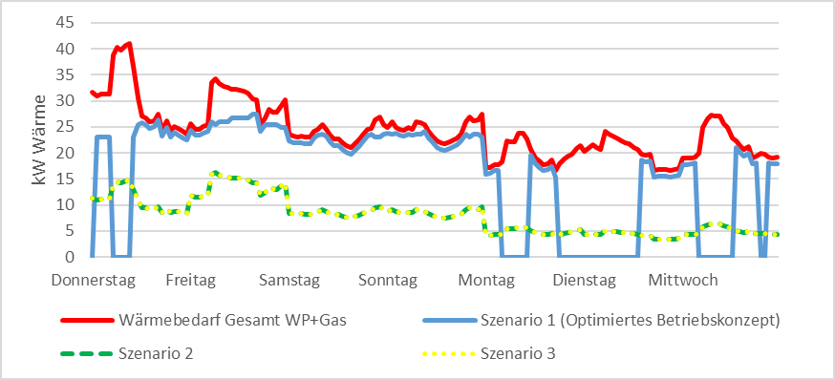
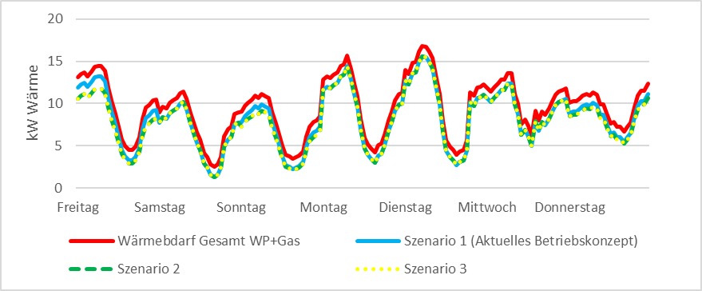
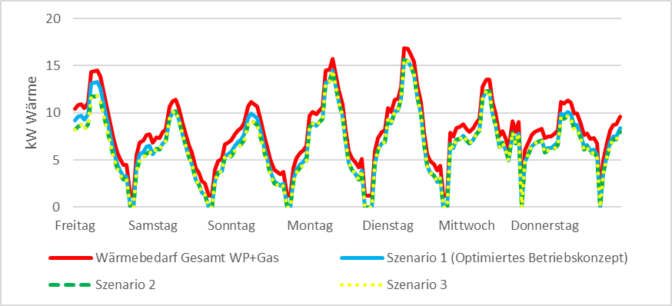
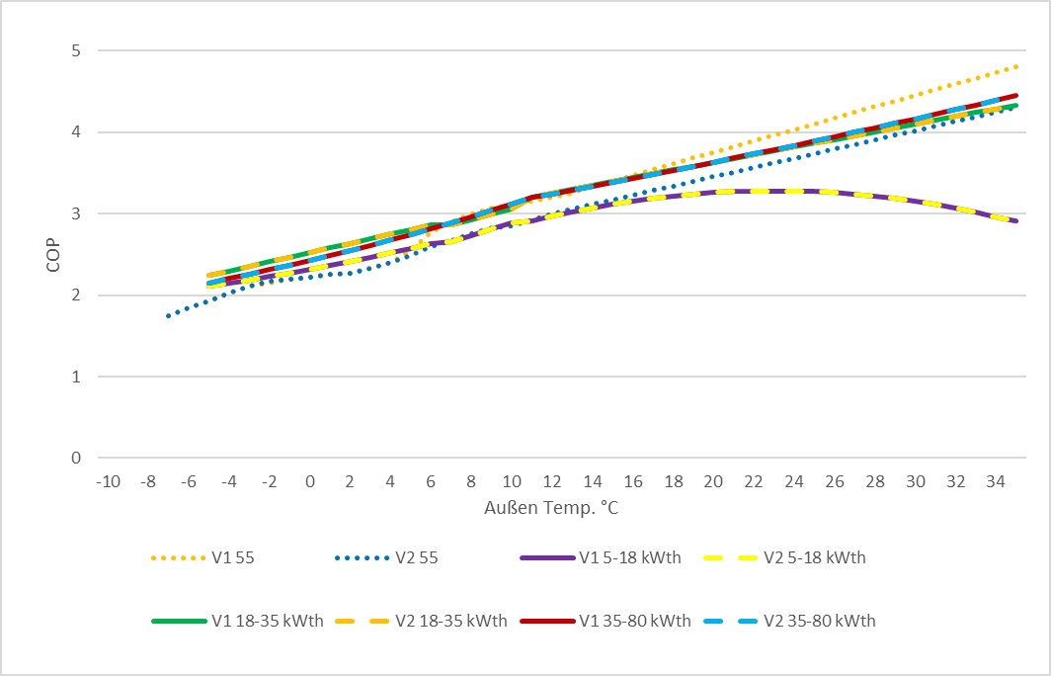
Erstellung von Szenarien zum Bedarfsoptimierten Betrieb einer hybriden Wärmepumpe auf der Basis realer Tagesverbräuche
Felix Schapitz, Prof. Dr.-Ing. Bernd Thomas
Hochschule Reutlingen, Fakultät Technik, 72762 Reutlingen, Alteburgstraße 150
06/2026
Betriebszeiten Optimierung Hybride Wärmepumpe
Hintergrund:
Das Projekt “Klima-RT-LAB” begleitet, unterstützt und erforscht den Transformationsprozess des Konzerns Stadt Reutlingen zur Klimaneutralität. Dazu werden Realexperimente in fünf klimarelevanten Handlungsfeldern in Tandemteams aus Forschung und Praxis durchgeführt. Ziel ist es, den Weg zur Klimaneutralität in der Stadtverwaltung und den kommunalen Unternehmen der Stadt zu verankern, den Institutionalisierungsprozess der Klimaneutralität zu erforschen und relevantes Transformationswissen abzuleiten.
Dabei unterstützen die Wissenschaftler:innen die Mitarbeiter:innen und Führungskräfte aus Verwaltung und Unternehmen dabei, den Transformationsprozess hin zur Klimaneutralität zu gestalten.
Aus all dem leitet das Klima-RT-LAB ab, wie anderen Kommunen die Transformation hin zur Klimaneutralität gelingen kann. Welche Maßnahmen und welche Partizipationsmethoden sind geeignet? Und welche Strukturen und Verantwortlichkeiten passen am besten?
Im Rahmen dieser Forschung wurde im Handlungsfeld 4 eine hybride Wärmepumpe (Wärmepumpe mit Gastherme) in einer Kita installiert, um die CO₂-Emissionen mit geringem monetären Aufwand für Altbauten oder andere Sonderfälle, bei welchen eine thermische Sanierung nur schwer und unter extremen Kosten möglich ist, zu senken. Zu Beginn 2026 bis in den Frühsommer 2026 wurde an diesem Hybridsystem ein Monitoring vorgenommen, um die Wärmebereitstellung durch die jeweiligen Erzeuger zu analysieren.
Nach einer ersten Auswertung der aufgenommenen Daten wurde schnell ersichtlich, dass die Kita weder eine Nachtabsenkung noch eine Wochenendabsenkung besitzt. Dies bedeutet, dass das Gebäude dauerhaft auf 21°C gehalten wird. Da dies keine gesetzliche Vorgabe, sondern lediglich eine Empfehlung ist, kam die Frage auf, ob eine Nachtabsenkung außerhalb der Betriebszeiten möglich wäre. Zur Nachtabsenkung wurde eine Vorgabe durch die Kita gesetzt: „Der Boden sollte morgens warm sein, da die Kinder darauf spielen.“
Ziel der FuE-Arbeit:
Ziel der FuE-Arbeit war es, einen Fahrplan für das Heizsystem der Kita zu erstellen, welcher unter der genannten Bedingung eine möglichst hohe Einsparung außerhalb der Betriebszeiten ermöglicht. Hierzu wurden folgende Schritte unternommen:
1 Schritt: Erstellung eines stundenbasierten Lastprofils
2 Schritt: Erstellung eines optimierten Lastprofils.
3 Schritt: Abgleich der Lastprofile mit Simulationsdaten.
4 Schritt: Auswertung.
1 Schritt: Erstellung eines Stundenbastierten Lastprofiles.
Da die Daten aus technischen Gründen nur als Tageswerte vorliegen, musste zunächst eine Umrechnung in Stundenwerte stattfinden. Da das SLP für Kitas (Abb. 1.) lediglich den tatsächlichen Verbrauch während der Betriebszeiten abbildet (Abb. 2.), konnte dieses aufgrund der konstanten 21°C in der betrachteten Kita nicht verwendet werden. Folglich musste eine direkte Umrechnung der Tageswerte zu Stundenwerten erfolgen. Dies geschah mit folgender Formel:
Tages SLP Kitas nach nPro
Wärmebedarf Kita 01.01-07.01.2026
(Im ersten Schritt wurde
T_{raum.soll} mit T_{raum.ist} gleich gesetzt)
Abb. 1. Quelle: Lastprofil für Raumwärme in Kindergärten - nPro
Abb. 2.
2 Schritt: Erstellung eines optimierten Lastprofiles.
Im zweiten Schritt wurde, anhand verschiedener Empfehlungen, ein optimiertes Betriebsprofil definiert (Abb. 3.). Mit diesem optimierten Betriebsprofil, wurde ein stundenbasiertes optimiertes Lastprofil generiert. Ziel des optimierten Lastprofils ist es, den Wärmebedarf mit einer Nacht-/Wochenendabsenkung darzustellen (Abb. 4.), woraus sich potentielle Einsparungen errechnen lassen.
Optimiertes Betriebsprofil Kita
Wärmebedarf Kita 01.01-07.01.2026 Optimiertes Lastprofil
3 Schritt: Abgleich der Lastprofile mit Simulationsdaten.
Im Folgenden wurden die 2 Lastprofile, mithilfe eines zur Auslegung der Hybriden-Wärmepumpe erstellten Simulationstools, verglichen. Es wurden jeweils 3 Szenarien betrachten.
Szenario 1 (Aktuelles Betriebskonzept): Aufsummierte reale Daten aus dem Monitoring.
Szenario 1 (Optimiertes Betriebskonzept): Stundenbasiertes Lastprofiel auf Grundlage der realen Tagesdaten mit maximaler WP-Leistung und Aufstockung durch Gaskessel. Herbei wurde eine Abschaltung ab COP < 2 berücksichtigt, da dies aus den Monitordaten hervorging.
Szenario 2: Stundenbasiertes Lastprofiel im Simulationstool mit COP-Berechnung durch Korrelationsgleichung aus der Veröffentlichung „Simulation von Wärmepumpensystemen auf der Grundlage von Korrelationsfunktionen für die Leistungsdaten der Wärmepumpe“ von Prof. Dr. Thomas und Thomas Kemmler.
Szenario 3: Stundenbasiertes Lastprofiel im Simulationstool mit COP-Datenblattwerten für spezifische Außentemperatur.
Abb. 3.
Abb. 4.
4 Schritt: Auswertung.
Es zeigt sich klar, dass das Simulationstool bei aktuellem Betriebsverhalten (Vollzeit 21 °C) sehr nah an die real gemessenen Verbrauchsdaten herankommt (Abb. 5. Szenario 1). Es ist lediglich, ein leichter Unterschied in der Erzeugungsverteilung zwischen der Wärmepumpe und der Gastherme zu sehen (Abb. 5. Anteil an erzeugung).
Nach Anpassung des Betriebsverhaltens konnte gezeigt werden, dass es, wie erwartet, zu signifikanten Einsparungen im Verbrauch kommt (Abb. 5. Raumwärme). Weiterhin ist zu vermuten, dass das Simulationstool offensichtlich mit einem bestimmten Verhältnis in der Erzeugungsverteilung zwischen Wärmepumpe und Gastherme arbeitet (Abb. 5. Anteil an erzeugung). Zusätzlich ist anzunehmen, dass der COP keine Auswirkungen auf das simulierte Schaltverhalten der Wärmepumpe hat.
Aus den Ergebnissen ergibt sich die Frage nach der Ursache für die Abweichungen.
Vergleich des Gesamtbedarfs und der Erzeugungsanteile im betrachteten Zeitraum
Abb. 5.
Ursache der Abweichungen
Anteil Wärmepumpe an Wärmebedarf Kita
01.01.-07.01.2026
Anteil Wärmepumpe an Wärmebedarf Kita 01.01-07.01.2026 Optimiertes Lastprofil
Herangehensweise Ursachenanaylse:
1 Schritt: Grafische Gegenüberstellung der Wärmepumpenanteile an der Wärmebereitstellung.
2 Schritt: Vergleich der COP-Kurven.
3 Schritt: Auswertung
1 Schritt: Grafische Gegenüberstellung der Wärmepumpenanteile an der Wärmebreitstellung.
In den ersten Diagrammen (Abb. 6. u. 7.) wurde die Annahme bestätigt, dass das Simulationstool, unabhängig von der Außentemperatur oder den Leistungsdaten der Wärmepumpe, mit einem konstanten Anteil der Wärmepumpe am Wärmebedarf arbeitet. Diese Annahme konnte bei der Betrachtung anderer Zeiträume wiederlegt werden (Abb. 8. u. 9.) Hier ist klar ersichtlich, dass die Wärmepumpe einen wesentlich höheren Anteil an der Erzeugung trägt.
Trotz der Widerlegung der Annahme, dass das Simulationstool keine situative Modellierung der Erzeugungsanteile vornimmt, ist zu sehen, dass es die Gastherme wesentlich länger im Betrieb hält als in der Realität notwendig wäre. Dies zeigt klar, dass das Schaltverhalten der betrachteten Hybriden-Wärmepumpe nicht mit dem Schaltverhalten der simulierten Hybriden-Wärmepumpe übereinstimmt. Hier wäre zu überlegen, ob eine Optimierung des Tools hin zu einer situativen Berechnung des Wärmepumpenanteils sinnvoll wäre.
Abb. 6.
Abb. 8.
Anteil Wärmepumpe an Wärmebedarf Kita
06.03.-13.03.2026
Anteil Wärmepumpe an Wärmebedarf Kita 06.03-13.06.2026 Optimiertes Lastprofil
Abb. 7.
Abb. 9.
2 Schritt: Vergleich der COP Kurven.
Um eine erste Prüfung der Theorie, dass das Simulationstool den COP-Wert nicht als Entscheidungsgröße für das Schaltverhalten in der Simulation verwendet, wurde ein Vergleich der verschiedenen Korrelationsgleichungen mit den Kurven aus dem Datenblatt angestellt (Abb. 10.). Auf Basis dieses Vergleichs lässt sich annehmen, dass die geringe JAZ in Szenario 3 aufgrund der schlechteren COP-Werte des Datenblattes zustande kommt. Somit ist zu folgern, dass der COP-Wert keinen Einfluss auf das Betriebsverhalten in der Simulation hat. Auch hier wäre zu prüfen, ob eine Anpassung diesbezüglich von Nutzen sein kann.
COP Vergleich Korrelationsrechung mit Datenblatt
3 Schritt: Auswertung
Beide Betrachtungen konnten zeigen, dass das Simulationstool bedingt korrekte Aussagen tätigen kann. Trotz allem ist es in seinen Berechnungen relativ realitätsnah. Ebenfalls ist zu sagen, dass es mehr als einen Vergleich mit einem Hybriden-Wärmepumpen-System benötigt, um eine vollständige Bewertung des Tools anstellen zu können.
Ebenfalls ist anzumerken, dass das stundenbasierte Lastprofil, mit welchem gearbeitet wurde, mathematisch aus einem Tageslastprofil generiert wurde und damit zwar nahe an der Realität sein kann, aber keinesfalls als solche angenommen werden sollte. Es ist möglich, dass das Lastprofil fehlerhaft ist.
Zusätzlich ist zu berücksichtigen, dass für die Generierung des stundenbasierten Lastprofils nur der Schaltbefehl „COP < 2 Wärmepumpe aus“ bekannt ist. Es konnten weder Pufferspeicher noch andere Schaltbefehle identifiziert und für die Stundenwertsberechnung hinterlegt werden.
Somit ist zwar auf Grundlage der identischen Kurven in der Betrachtung des Wärmepumpenanteils klar ersichtlich, dass der COP keine Auswirkungen auf das Schaltverhalten des Simulationstools hat. Allerdings kann ohne reale Stundenwerte die Genauigkeit des Simulationstools nicht abschließend eingeschätzt werden. Weiterführende Analysen sollten mit realen Stundenwerten arbeiten, um die Genauigkeit des Simulationstools weiter zu prüfen. Idealerweise sollten ebenfalls die Schaltbefehle der Hybriden-Wärmepumpen-Systeme bekannt sein, um eine zielführendere Ursachenanalyse für Abweichungen anstellen zu können.
Abb. 10.
Kontakt: | Prof. Dr.-Ing. Bernd Thomas +49 (7121) 271 - 7041 Bernd.Thomas@reutlingen-university.de | Hochschule Reutlingen Alteburgstrasse 150 72762 Reutlingen

